Slide 1
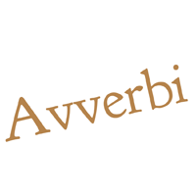


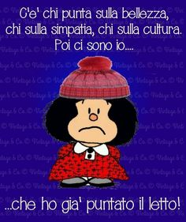
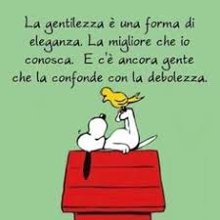
Gli AVVERBI

Slide 2
Avverbi (parte invariabile del discorso. Di solito accompagna il verbo, cambiandone o precisandone il significato)
Avverbi di luogo (dove, fuori, lì, qua…)
Avverbi di tempo (stanotte, adesso, successivamente, prima, tre giorni fa- l’altro ieri-ieri-oggi- domani- dopodomani- fra tre giorni, di qui a x giorni…)
Avverbi di modo (comodamente, allergamente, volentieri…)
Avverbi di quantità (abbastanza, poco, appena, assai, meno, niente….)
Avverbi interrogativi (modo: come?, luogo: dove?, tempo:quando?, misura o valore: quanto?, causa: perché?, come mai?)
Avverbi di giudizio (o di valutazione)
  Avverbi di affermazione (sì, certo, certamente, ovviamente…)
  Avverbi di dubbio (forse, magari, circa, probabilmente, eventualemente….)
  Avverbi di negazione (no, non, neanche, neppure, nemmeno…)

Slide 3
Avverbi (parte invariabile del discorso. Di solito accompagna il verbo, cambiandone o precisandone il significato)
Locuzioni Avverbiali: sono sequenze fisse di parole che, per significato e funzione, equivalgono ad avverdi: all’ improviso (=improvvisamente), prima o poi, d’ora in avanti, poco fa, in fretta e furia, di quà, di là, in seguito, all’ incirca, per niente, a sinistra, niente affatto….
Avverbi Composti: formati da una sola parola che deriva dall’ unione di due o più parole: almeno, dappertutto, talvolta, perfino, infatti…
Avverbi Derivati: hanno origine da un’ altra parola (un nome, un aggettivo, un verbo) trasformata in avverbio attraverso l’ aggiunta di un suffisso. Per esempio: forte-fortemente, ruzzolare-ruzzoloni.

Slide 4
La formazione degli AVVERBI DERIVATI
In -mente
  Aggettivi in -o: forma dl femminile in –a +suffisso mente. Certo-certa-certamente/ serio-seria-seriamente
  Aggettivi in-e: forma unica + suffisso –mente. Veloce-velocemente, felice-felicemente.
  Se l’ultima sillaba è –le o –re, elimina la “e” finale: Uguale-ugualmente, singolare-singolarmente
  *Derivati che non seguono le regole:
  Altro-altrimenti/ leggero-leggermente/ pari- parimenti/ ridicolo-ridicolmente/ violento-violentemente

Slide 5
La formazione degli AVVERBI DERIVATI
In –oni: suffisso –oni unito a un nome o a un verbo indica un modo particolare di stare o procedure. Uso limitato.
  Bocca- bocconi= a faccia in giù (dormire a bocconi)
  Ginocchio- ginocchioni=con le ginocchia a terra (stare ginocchioni)
  Ciondolare- ciondoloni (tenere le braccia ciondoloni)
  Penzolare- penzoloni (sedere con le gambe penzoloni)
  Ruzzolare- ruzzoloni= dopo una caduta (ha fatto tutta la scala ruzzoloni)
  Tastare- tastoni/ Tentare- tentoni= toccando qua e là quando è impedita la vista (avanzò nella stanza buia a tastoni/ a tentoni) (rispondere a tentoni: απαντώ στην τύχη)

Slide 6
Funzioni dell’ avverbio
L’ avverbio può accompagnare, modificandone il significato:
  Un verbo: Pietro studia forsennatamente
  Un aggettivo: sono molto triste
  Un nome: se esci stasera, ne bevi solo un liquore.
  Un altro avverbio: ieri ci siamo venuti troppo tardi.
  Un sintagma: ho pensato soprattutto a voi.
  Una frase: sinceramente, non saprei cosa dire.

Slide 7

Avverbi con comparative e superlative
Es: grandemente- più grandemente/maggiormente- grandissimamente/massimamente
lontano- più lontano- lontanissimo
tardi- più tardi- tardissimo
bene- meglio- ottimamente (o benissimo)
male- peggio- pessimamente (o malissimo)
molto- più- moltissimo
poco- meno- pochissimo
Avverbi con forme alterate
bene: ben-ino, ben-one
male: mal-uccio, mal-accio
poco: poc(h)-ino, poc(h)-etto
presto: prest-ino
tardi: tard-ino, tard-uccio

